Slide 1
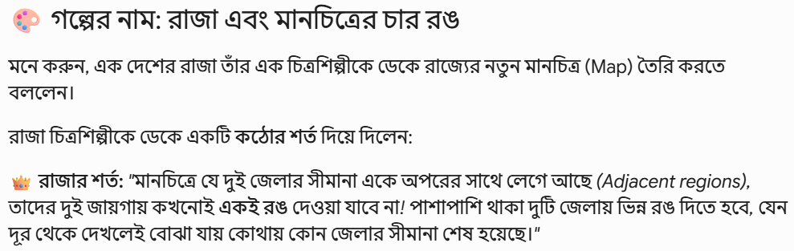

Slide 2
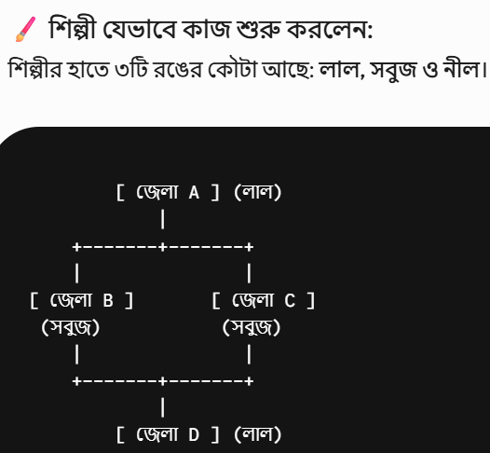
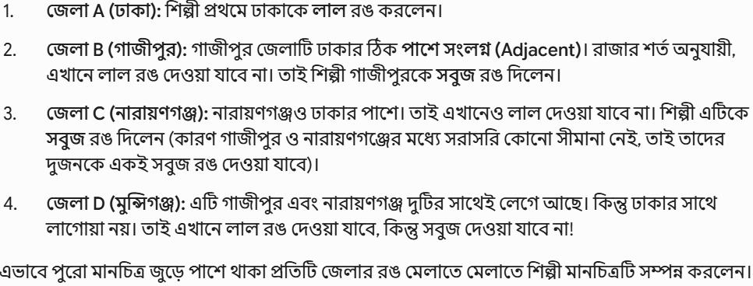

Slide 3
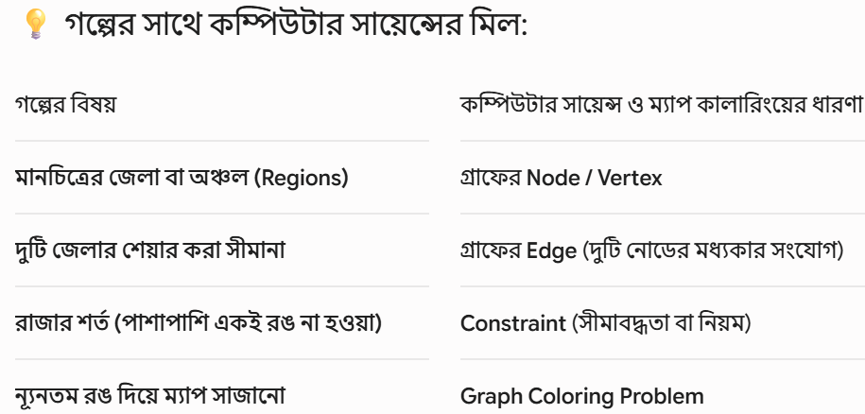

Slide 4
Bonus Knowledge
Four Color Theorem (চার রঙ থিওরেম): গণিতে প্রমাণিত হয়েছে যে, মানচিত্র যত বড় বা জটিলই হোক না কেন, যেকোনো সমতল মানচিত্রকে এই শর্ত মেনে সাজাতে সর্বোচ্চ ৪টি রঙই যথেষ্ট!
বাস্তব জীবনের ব্যবহার: এই Map Coloring ধারণা কেবল ম্যাপ আঁকতেই লাগে না—বিশ্ববিদ্যালয়ের পরীক্ষার রুটিন তৈরি করা (একই শিক্ষার্থীর যেন একই সময়ে দুটি পরীক্ষা না পড়ে) বা মোবাইলের টাওয়ারের ফ্রিকোয়েন্সি সেট করার কাজেও এই অ্যালগরিদম ব্যবহৃত হয়।

Slide 5
Map Coloring
Map coloring is a classic graph coloring problem in computer science and mathematics.
The goal is to assign colors to regions on a map so that no two adjacent regions share the same color.

Slide 6
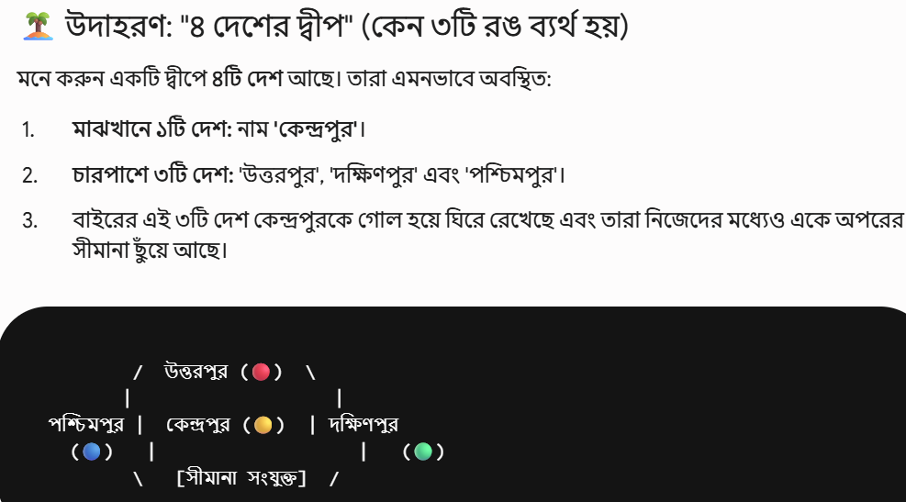
৪টি রঙই যে সর্বোচ্চ যথেষ্ট—এটি বোঝার সেরা উপায় হলো একটি ছোট মানচিত্রের উদাহরণ দেওয়া এবং দেখা কেন ৩টি রঙ দিয়ে কাজ চলে না, আবার কেন ৫ম রঙ কখনো দরকারই পড়ে না!

Slide 7
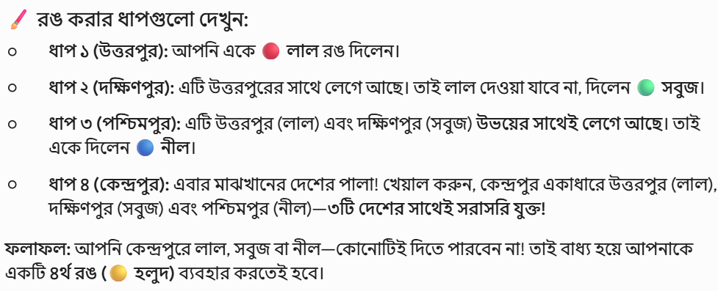
৪টি রঙই যে সর্বোচ্চ যথেষ্ট—এটি বোঝার সেরা উপায় হলো একটি ছোট মানচিত্রের উদাহরণ দেওয়া এবং দেখা কেন ৩টি রঙ দিয়ে কাজ চলে না, আবার কেন ৫ম রঙ কখনো দরকারই পড়ে না!

Slide 8
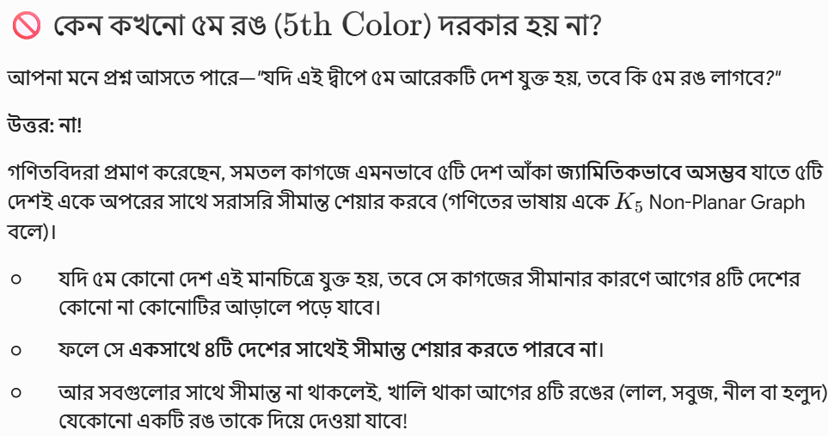
৪টি রঙই যে সর্বোচ্চ যথেষ্ট—এটি বোঝার সেরা উপায় হলো একটি ছোট মানচিত্রের উদাহরণ দেওয়া এবং দেখা কেন ৩টি রঙ দিয়ে কাজ চলে না, আবার কেন ৫ম রঙ কখনো দরকারই পড়ে না!

Slide 9
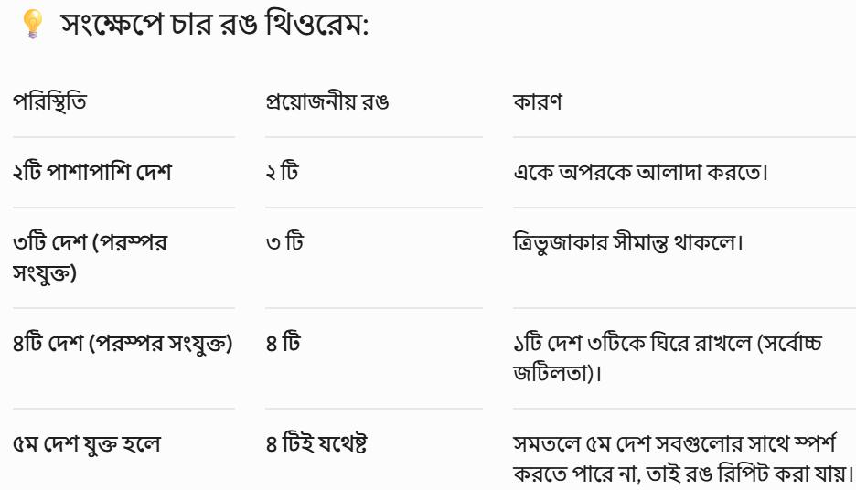
৪টি রঙই যে সর্বোচ্চ যথেষ্ট—এটি বোঝার সেরা উপায় হলো একটি ছোট মানচিত্রের উদাহরণ দেওয়া এবং দেখা কেন ৩টি রঙ দিয়ে কাজ চলে না, আবার কেন ৫ম রঙ কখনো দরকারই পড়ে না!

Slide 10
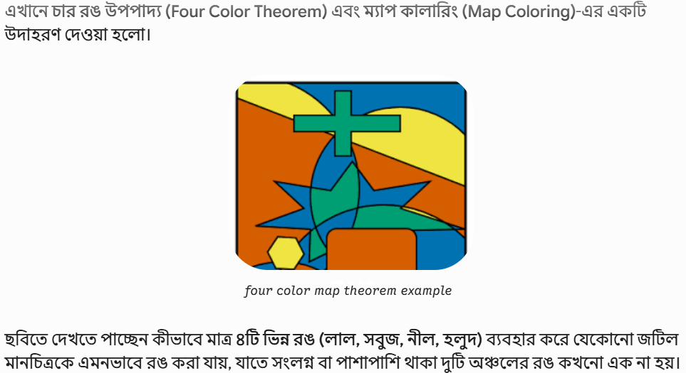
৪টি রঙই যে সর্বোচ্চ যথেষ্ট—এটি বোঝার সেরা উপায় হলো একটি ছোট মানচিত্রের উদাহরণ দেওয়া এবং দেখা কেন ৩টি রঙ দিয়ে কাজ চলে না, আবার কেন ৫ম রঙ কখনো দরকারই পড়ে না!

Slide 11
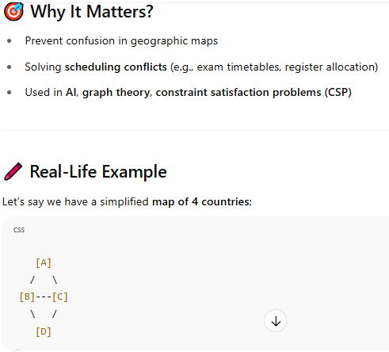
Map Coloring

Slide 12
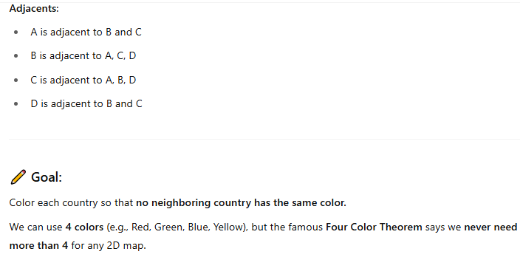
Map Coloring

Slide 13
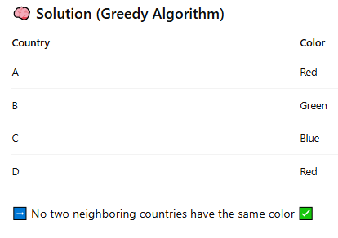
Map Coloring

Slide 14
